Slide 1
코멘트는 슬라이드 노트에 적었습니다.
빨간 점선 상자있는 페이지 확인하세요.

Slide 2
강화학습 실습
<토폴로지3&Qlearning 구현>
김은아
노희재
이환수

Slide 3
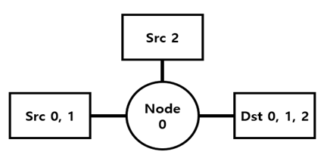
목표 : 최대 단대단 지연 시간 최소화
구현 토폴로지3 : inputport2개(queue2개), outputport1개
구현한 강화학습 : Qlearning

Slide 4
Class 구성
1. Queue : Queue구현
2. Node : node구현 -> packet수신, 송신
3. Topology3_RL : 환경구현
4. QAgent : 에이전트 구현
5. Main : 학습

Slide 5
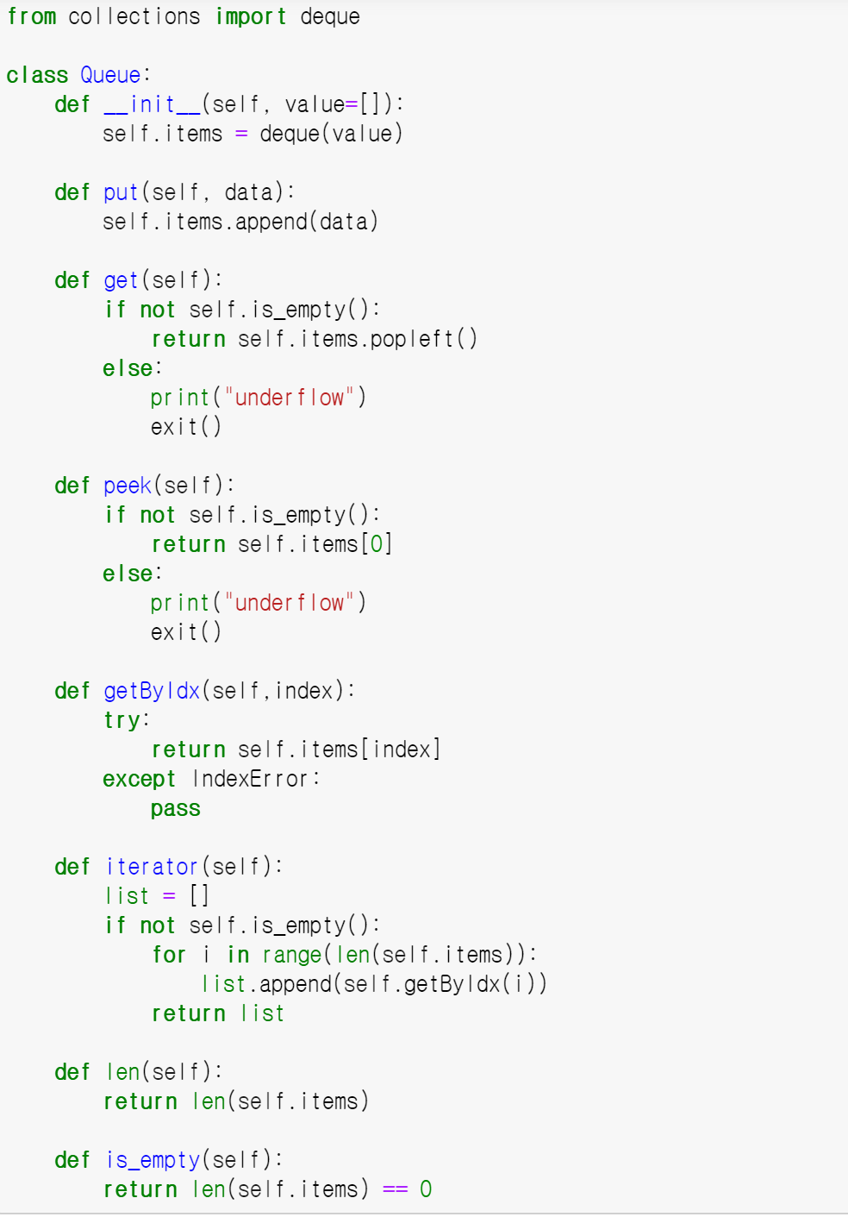
1. Queue
Deque를 이용하여 Queue class 구현 및 필요한 함수 생성

Slide 6
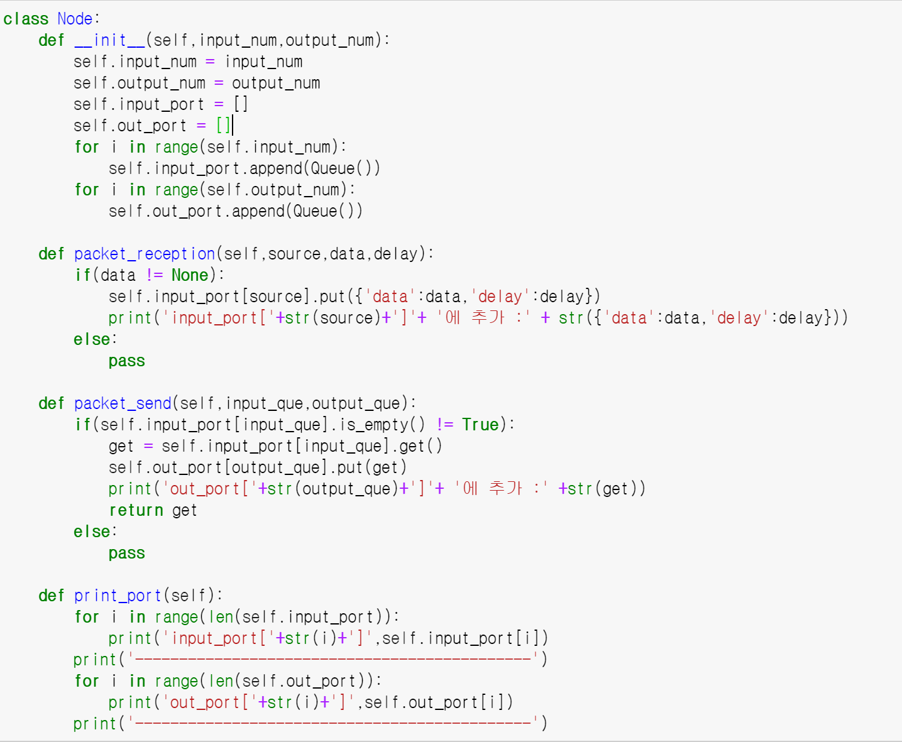
2. Node
Input port
Output port
Inputport, outputport 리스트로 구현,
inputnum, outputnum만큼 안에 queue생성
Queue
Queue
Packet 수신- input port에 source 추가
Data : data
Delay : dalay(지연된 시간)
Source
Packet 송신
Input port
Output port
Queue
1.추가
2. 해당 데이터 return
Queue
출력

Slide 7
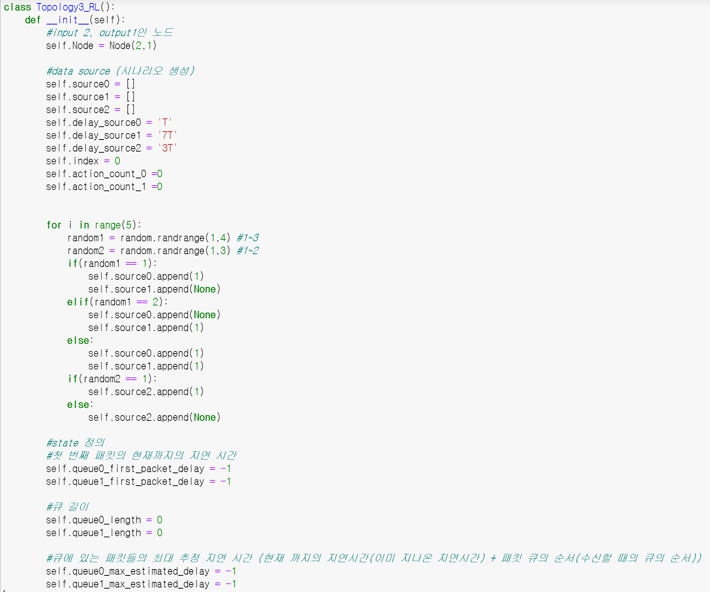
3. Topology3_RL(환경)_1
Input port
Output port
토폴로지3환경 구현 -> input queue 2개(0,1), output queue 1개(0)
Source0,1,2와 각 source에서 이미 지연된 시간 설정
Index : 시나리오 데이터 리스트에서 수신하는 index
Action_count : action 실행 횟수 저장
Queue0
Queue1
Queue0
Source(리스트)에 패킷(1 or None)추가
Source0과 1은 세 가지 경우,
Source2는 두 가지 경우 존재
-> 랜덤하게 설정
*첫 번째 패킷의 남은 홉수는 포톨로지3의 특성(노드1개)상 state구성 요소에서 제외하였다.
*초기화값은 시간은 -1, 길이는 0 으로 설정했다.
State
첫 번째 패킷의 현재까지의 지연 시간
큐 길이
큐에 있는 패킷들의 최대 추정 지연 시간(최대 단대단시간과 가장 유사한 값)
Notes:
랜덤이 왜 존재하는지 모르겠습니다. 아마 패킷 생성 시나리오를 무작위로 생성하겠다는 내용으로 보이는데 그렇게 하지 마시고 고정된 패킷 생성 시나리오를 사용하시기 바랍니다. 무작위 패킷 생성 시나리오는 q-learning 알고리즘으로는 해결할 수 없는 환경입니다.

Slide 8
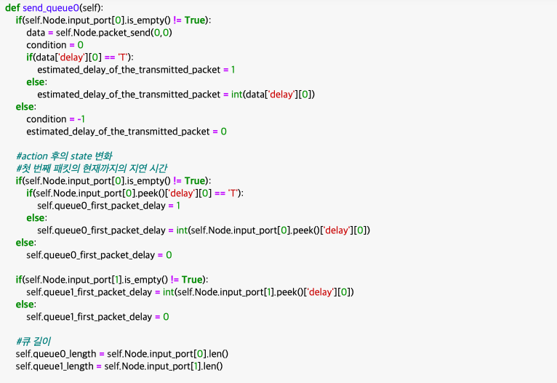
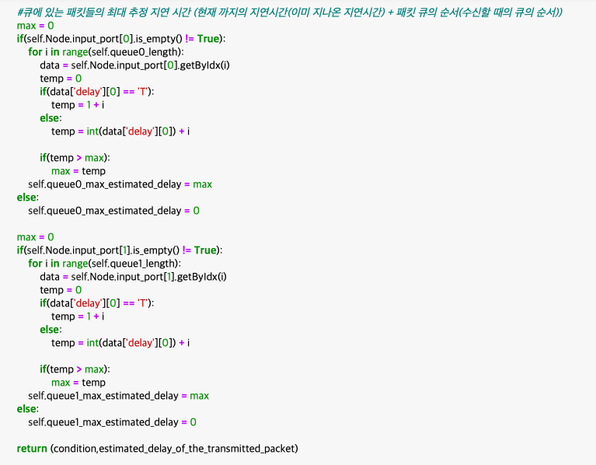
3. Topology3_RL(환경)_2
Send_queue0() : Queue0 -> output으로 송신하고 state변화
*Condition : 액션 선택했을때 해당 인풋포트의 큐가 비어있을경우에 -1로 설정 (연결이 안된상태를 나타냄)
estimated_delay_of_the_transmitted_packet : 현재 전송한 패킷의 추정지연시간
queue0에 있는 패킷을 output으로 송신하고 Data에 정보 받음
이를 이용하여 현재 전달한 패의 추정 지연 시간 확인 가능
Queue0에 있는 패킷들의 최대 추정 지연시간
Queue0,1에서 첫번째 패킷의 지연시간 저장
Queue1에 있는 패킷들의 최대 추정 지연시간
Notes:
문자 타입을 정수로 변경해서 사용하지말고 처음부터 정수를 넣는게 좋습니다. T는 개념상의 단위시간이므로 T를 1로 바꾸어 사용해도 무방합니다.

Slide 9
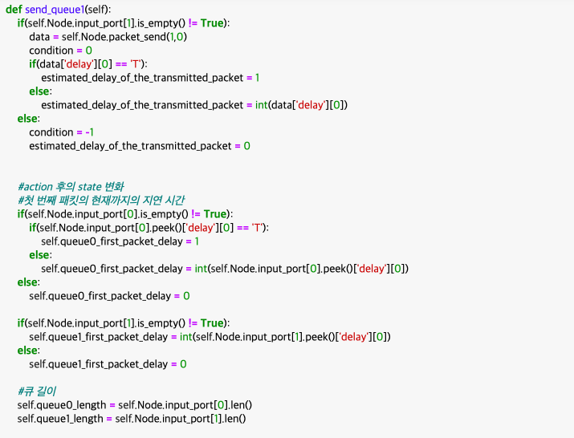
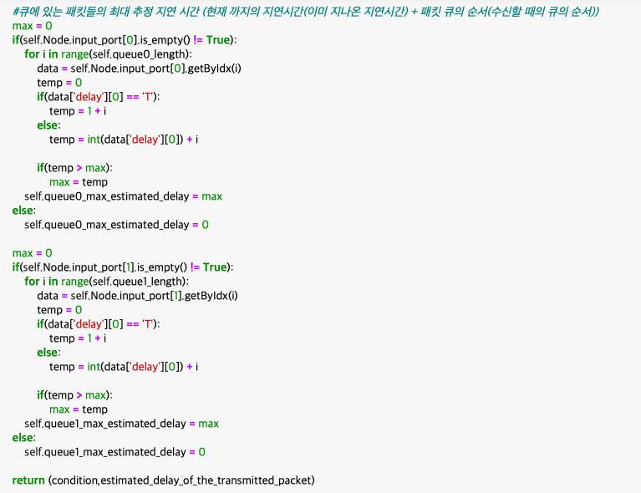
3. Topology3_RL(환경)_3
Send_queue1() : Queue1 -> output으로 송신하고 state변화
Queue1도 Queue0과 동일하게 함수 생성

Slide 10
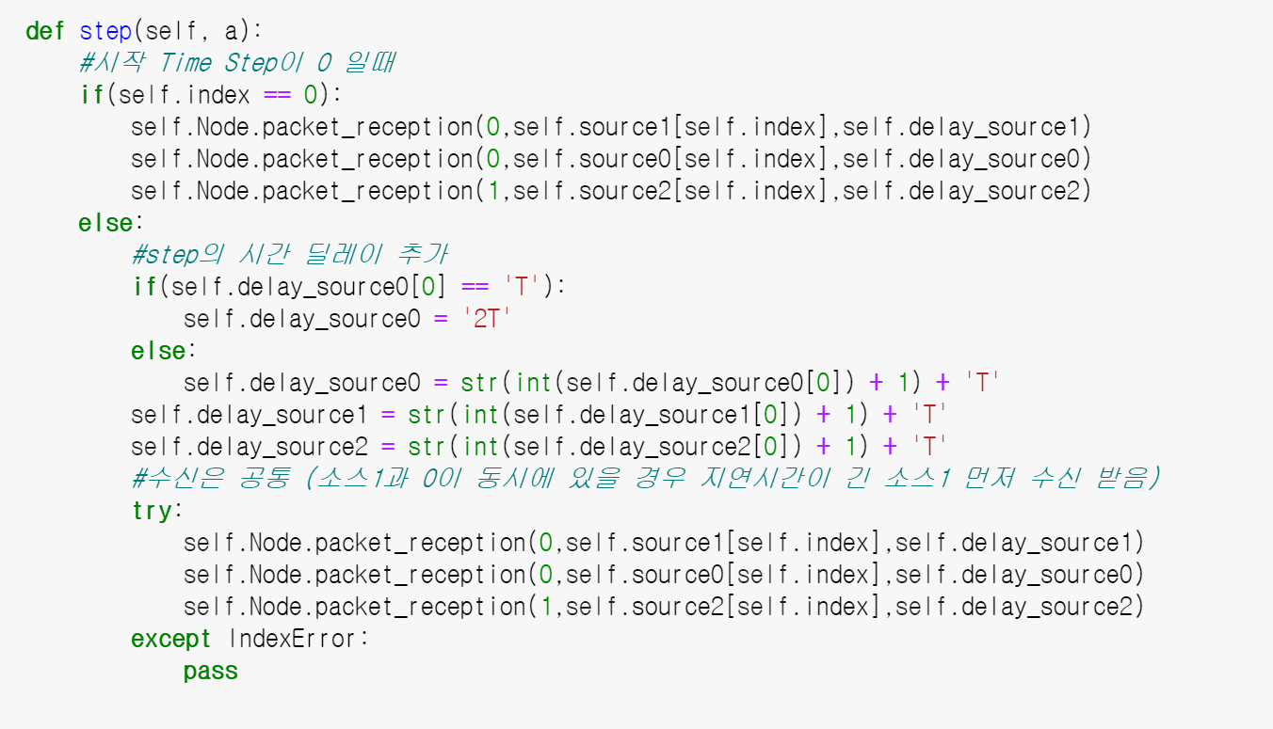
3. Topology3_RL(환경)_4
Timestep 0일때(시작)
Packet_reception<패킷수신>
각 source에서 이미 지연된 시간 넣음
Source0 : 1T
Source1 : 7T
Source : 3T
Timestep 1이후
Step마다 T 1씩 증가

Slide 11
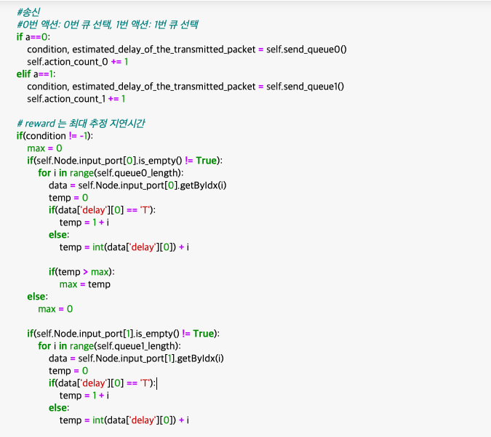
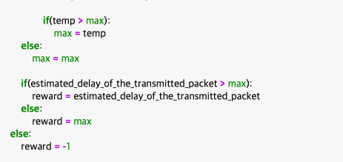
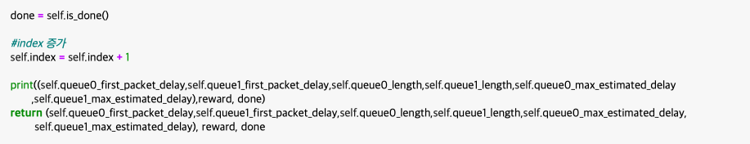
3. Topology3_RL(환경)_5
액션에 따라
송신할 queue 선택
Reward(최대 추정 지연시간) 계산 후
Return (S_prime), r, done
Reward (최대 추정 지연시간) 계산
: queue0,1에서 최대추정 지연시간 구하기
-> 전송한 패킷의 추정지연시간과 비교해서 최댓값 사용
Max값 초기 설정
2. Queue1과 비교하여 모든 queue에서 최대 추정지연시간 저장
1. Queue0 에서 최대 추정지연시간
max에 저장
3. 전송한 패킷의 추정지연시간과 비교
S_prime(0,1) action 후 변화된 state
첫 번째 패킷의 현재까지의 지연 시간
큐 길이
큐에 있는 패킷들의 최대 추정 지연 시간
Done : 에피소드 끝낼지 여부
Notes:
Reward가 max estimated delay면 패킷을 전송하지 않아도 보상을 얻기에 부적절합니다.
되려 패킷을 보내지 않고 estimated delay를 증가시키는 방향으로 학습할 수 있습니다.

Slide 12
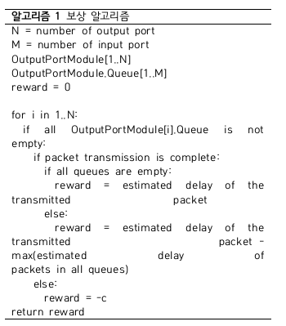
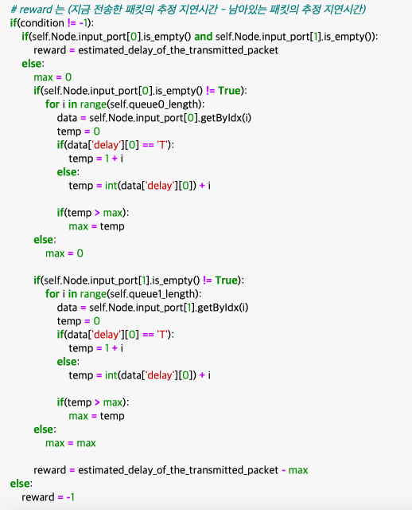
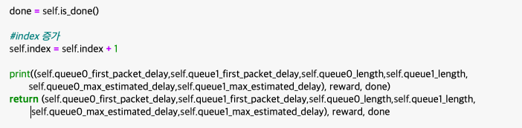
Reward 계산방법2_ 논문기반
*출처) 권주혁,류지혜, 정진우,”네트워크 최대 단대단 지연 시간의 최소화를 위한 강화학습 기반 스케줄러”, 270p

Slide 13
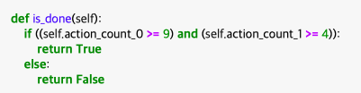
3. Topology3_RL(환경)_6
Queue0의 최대 길이는 10,
Queue1의 최대 길이는 5이므로 각 action은
10번, 5번 실행되면 한 에피소드가 끝이 난다.
Notes:
Action의 횟수로 종료 조건을 정하면 잘못된 action을 구분하는 기능도 있어야 합니다.
잘못된 action이란 비어있는 큐를 정하는 action을 의미합니다.
큐를 지나는 패킷의 개수를 알고 있으므로 큐에 count를 추가해 나간 패킷 개수를 세는게 action을 세는 것 보다 나은 방법입니다.

Slide 14
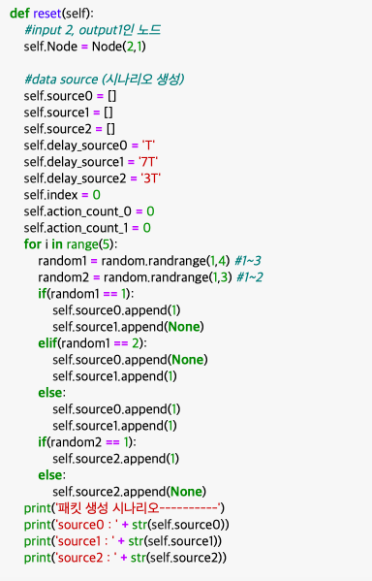
3. Topology3_RL(환경)_7
처음 설정해주었던 값과 같이 초기화 해주는 함수.

Slide 15
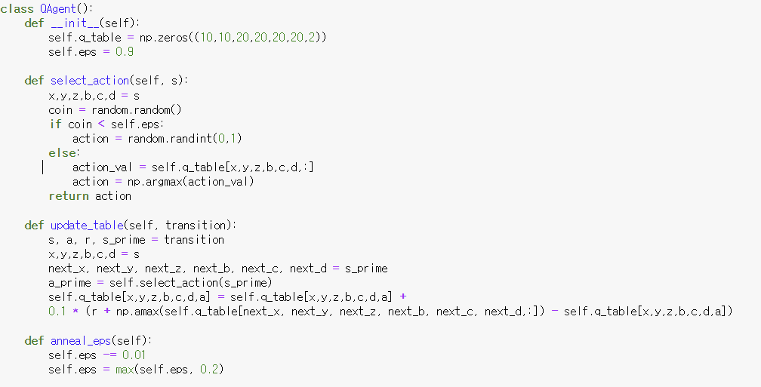
4. Agent
#Q 테이블을 0으로 초기화, (첫 번째 패킷의 현재까지의 지연시간)*(큐길이)*(큐에 있는 패킷들 의 최대 추정 지연시간)*(입력포트수)*(출력포트수) #범위를 벗어나는 경우를 대비하여 각 항목의 크기를 충분히 크게 하였다.
#eps-greedy로 액션을 선택해준다.
#eps 보다 작다면 exploration(액션 0,1 중 무작위 선택)
#eps 보다 크다면 exploitation(가장 가치가 높은 액션을 선택)
#S' 에서 선택할 액션 (실제로 취한 액션이 아님)
#Q러닝 업데이트 식을 이용
#eps을 천천히 줄어들게 함.
#0.2 아래로는 떨어지지 않게 함.
Notes:
Q-table을 array형태가 아닌 dict 형태로 하거나 dataframe형태로 하는게 좋아보입니다.
현재 state의 차원이 6차원이기에 이를 그대로 q-table의 차원으로 적용하는 건 연산측면에서 불리해 보입니다.

Slide 16
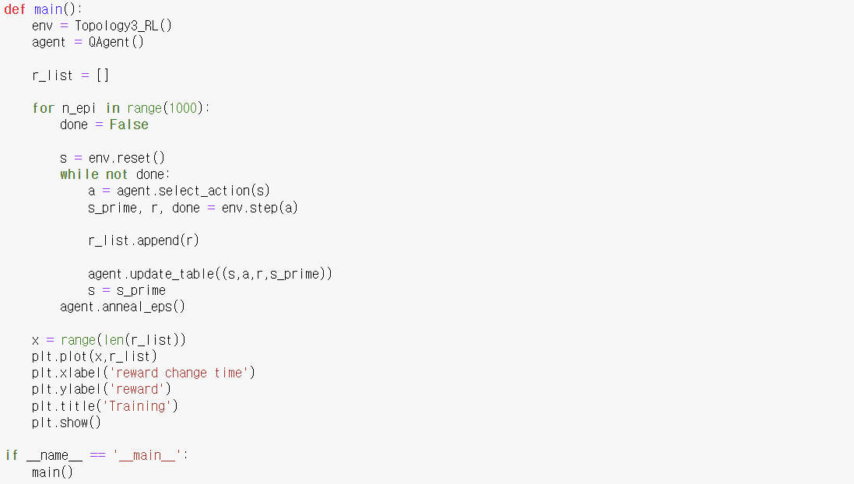
5. Main
#r_list 는 reward를 저장하기 위한 리스트
#action을 선택하고 env와 상호작용한다.
#env로 부터 받은 state와 reward를 통해 Q테이블을 업데이트한다.
Notes:
While문에 step 변수를 추가해서 일정 step이상 지나면 에피소드가 끝나도록 해야합니다.
Action을 정하는데 운이 나쁘면 항상 비어있는 큐를 선택할 수 있기 때문입니다.
특히 q-learning을 사용하는 경우에는 step수를 강력히 규제해야 state가 셀 수 있을정도로 나오기 때문에 학습에 큰 영향을 줍니다.

Slide 17
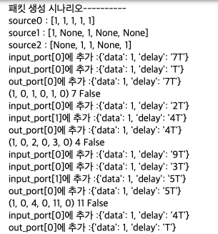
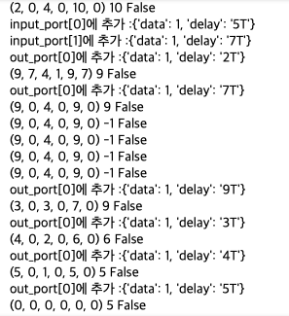
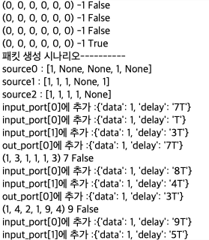
5. Main 출력결과_1

Slide 18
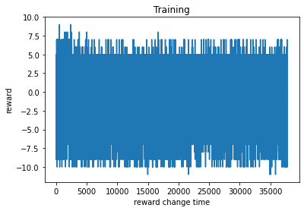
5. Main 출력결과_2 (reward 그래프)
Action에 따른 임의대로 생성한 시나리오상의 (지금 전송한 패킷의 추정 지연시간 - 남아있는 패킷의 추정 지연시간) 값
Action에 따른 임의대로 생성한 시나리오상의 최대 단대단 지연시간

Slide 19
겪고 있는 어려운점
1. 현재 학습 진행시 7차원의 10,125,000 사이즈의 Q-Table이 생성되게 되는데, 확인을 어떻게 해야 할까?
2. 현재 Q-Learning을 구현하였는데, 학습이 제대로 이루어 진 것 인지 확인하기가 어렵다.
3. 학습 결과를 실제 예제에 적용을 어떻게 해야 할까?

